Slide 1

Aquiteturas
Paralelas
A Taxonomia de Flynn

Slide 2
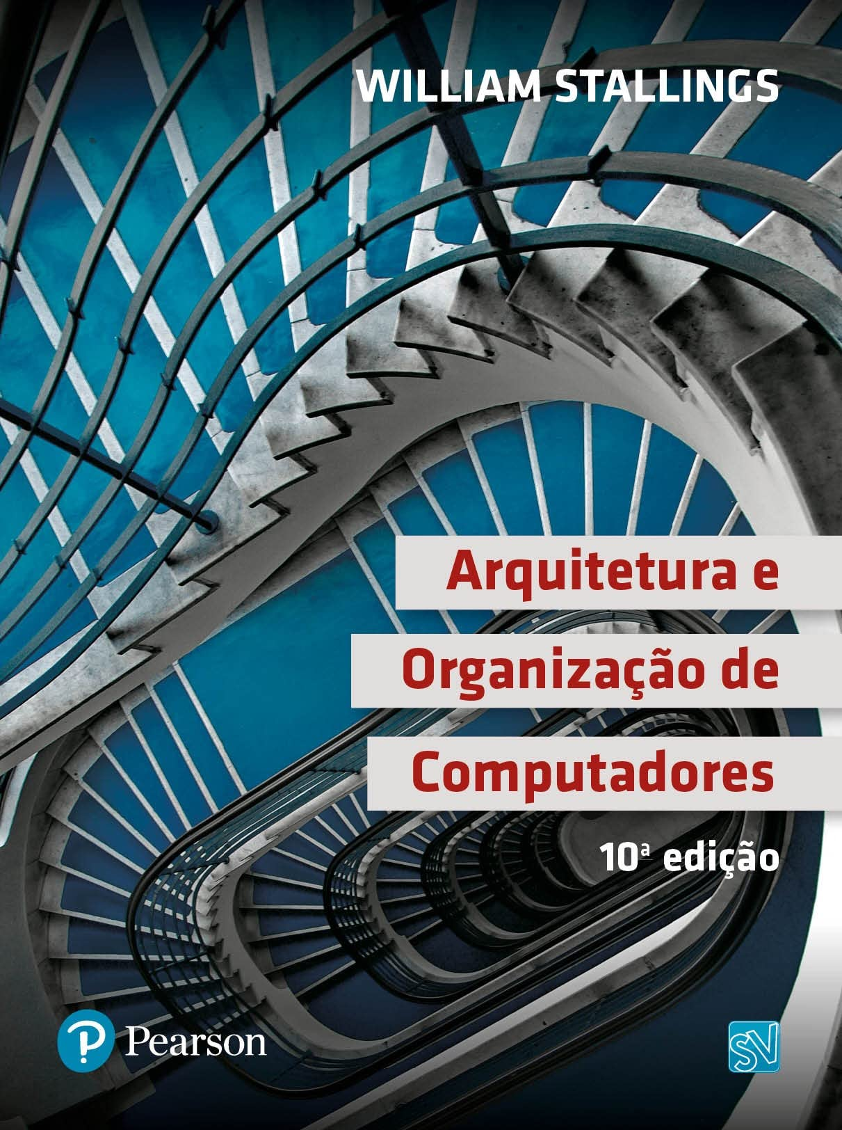
Bibliografia recomendada:
Stallings, William.
Computer Architecture and Organization:
Designing for performance – 10.ed
Pearson. Hoboke, NJ - 2016
Principal:
Capítulos 17 a 19
Complementar:
Capítulo 16
Notes:
Hoot : piar
Homming: teleguiado

Slide 3
A Taxonomia de Flynn
Tradicionalmente, o computador tem sido visto como uma máquina sequencial.
A maioria das linguagens de programação de computador exige que o programador especifique algoritmos como sequências de instruções. Os processadores executam programas executando instruções de máquina em uma sequência determinada e uma de cada vez. Cada instrução roda em uma sequência de operações (buscar a instrução, buscar os operandos, executar operação, armazenar resultados).
Esta visão do computador nunca foi totalmente verdadeira. Em nível de micro-operação, múltiplos sinais de controle são gerados ao mesmo tempo.
O pipelining de instrução, pelo menos até o nível de busca (fetch) e execução de operações, já existe há muito tempo. Ambos são exemplos de execução de operações independentes em paralelo.

Slide 4
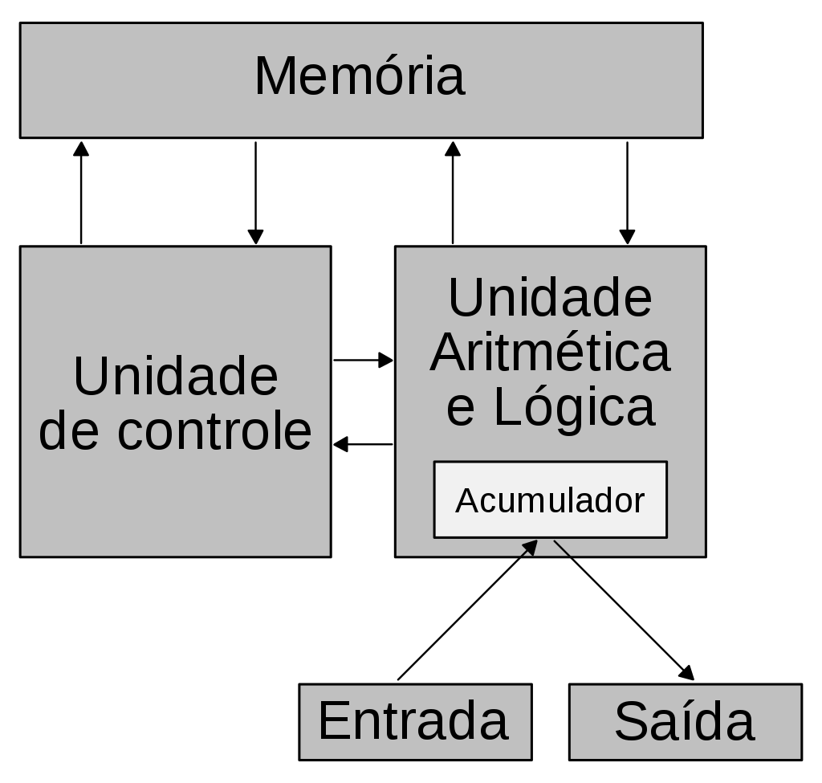
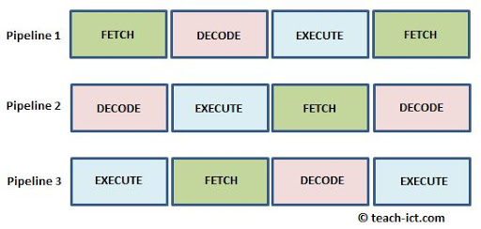

Slide 5
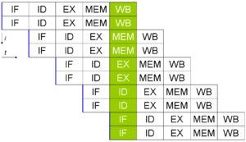
Esta abordagem é levada adiante com a organização superescalar, que explora o paralelismo em nível de instrução.
Com uma máquina de superescalar, há múltiplas unidades de execução dentro de um único processador, e estas podem executar múltiplas instruções do mesmo programa em paralelo.
Como a tecnologia informática evoluiu, e como o custo do hardware informático caiu, os designers de computadores têm procurado cada vez mais oportunidades para o paralelismo, geralmente para melhorar o desempenho e, em alguns casos, para aumentar disponibilidade.
Na arquitetura super-escalar, várias instruções podem ser iniciadas simultaneamente e executadas independentemente umas das outras. A arquitetura pipeline permite que diversas instruções sejam executadas ao mesmo tempo, desde que estejam em estágios diferentes do pipeline.

Slide 6

Michael J. Flynn (nascido em 1934)[1] é um emérito professor americano da Univesidade de Stanford

Slide 7
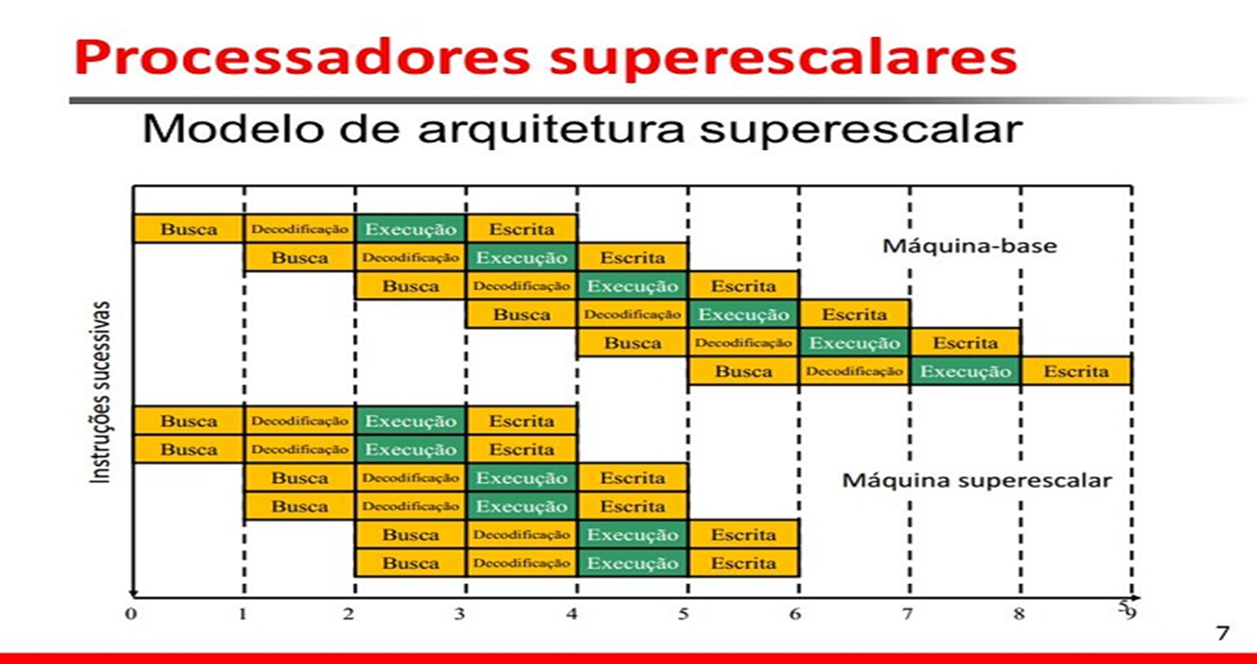

Slide 8
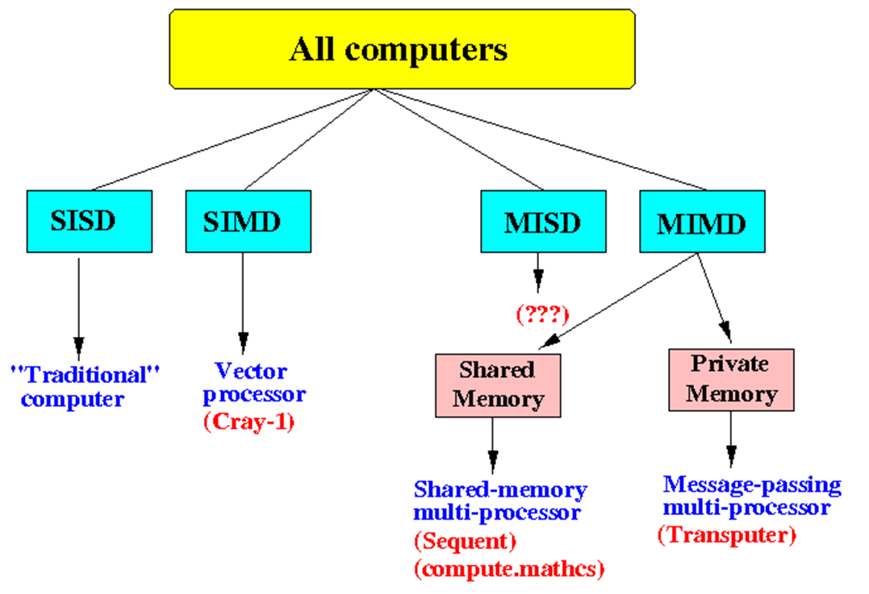
A Taxonomia de Flynn
Uma taxonomia introduzida pela primeira vez por Michael J. Flynn ainda é a forma mais comum de categorizar sistemas com capacidade de processamento paralelo.
Flynn propôs as seguintes categorias de sistemas de computação:

Slide 9
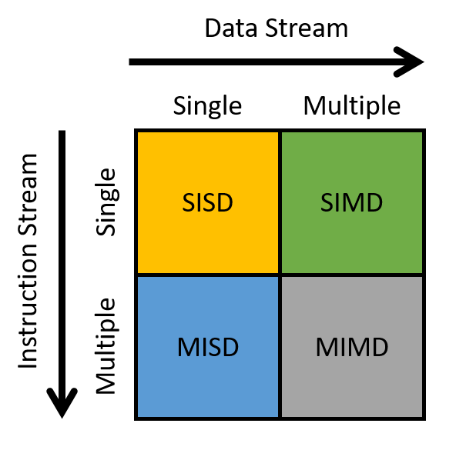
SISD - Instrução única, fluxo de dados único: Um único processador executa um único fluxo de instruções para operar em dados armazenados em uma única memória. Processadores com uma única CPU se enquadram nesta categoria.
SIMD - Instrução única, fluxo de dados múltiplos: Uma única instrução de máquina controla a execução simultânea de uma série de elementos de processamento em partes definidas. Cada elemento de processamento tem uma memória de dados associada, de modo que instruções são executadas em diferentes conjuntos de dados por diferentes processadores. Processadores vetoriais e matriciais enquadram-se nesta categoria.
MISD - Instrução múltipla, fluxo de dados único: Uma sequência de dados é transmitida a um conjunto de processadores, cada um dos quais executa uma instrução diferente na sequência. Esta estrutura não é implementada comercialmente.
MIMD - Instruções múltiplas, fluxo de dados múltiplos: Um conjunto de processadores simultaneamente executam diferentes sequências de instruções em diferentes conjuntos de dados. SMPs (symetric multiprocessors), clusters, e os sistemas NUMA se enquadram nesta categoria.

Slide 10
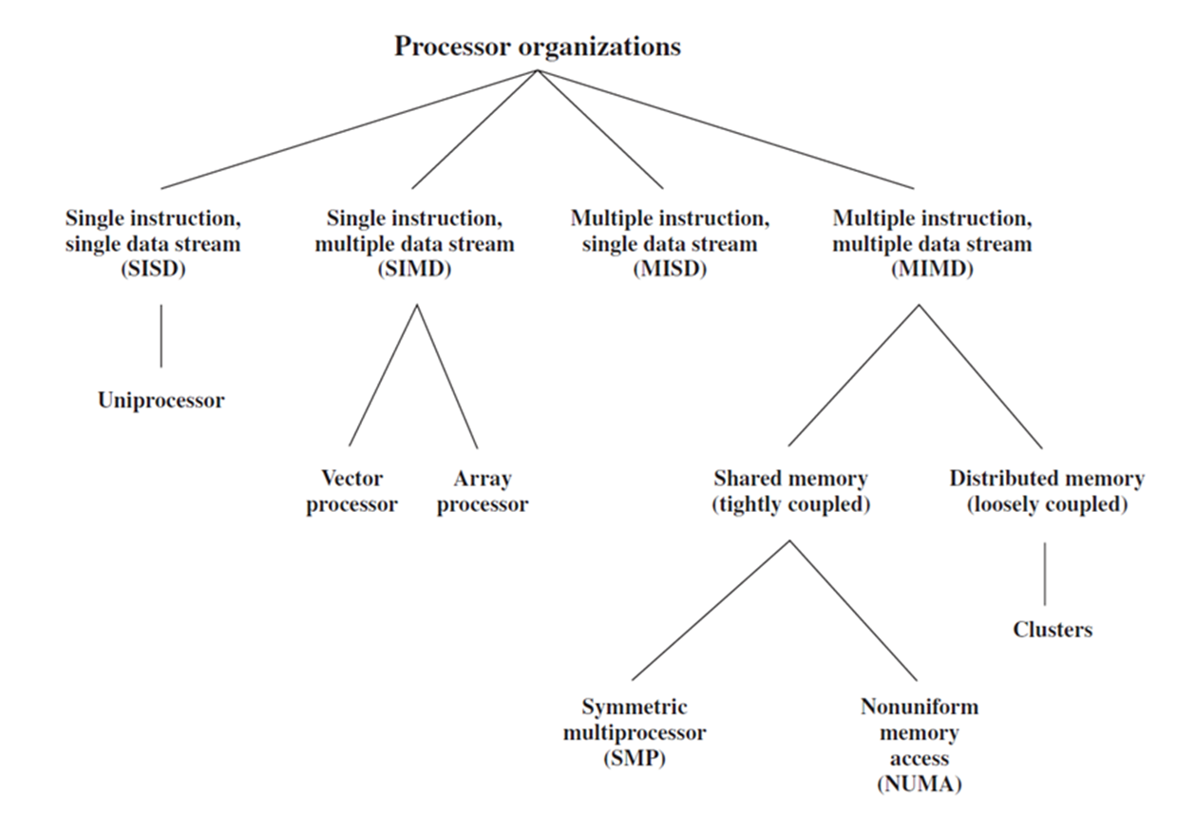

Slide 11
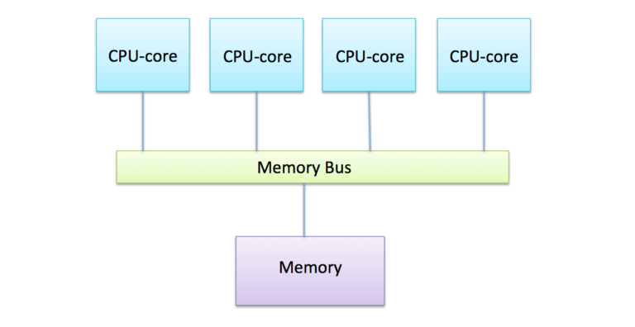
Com a organização MIMD, os processadores são de propósito geral; cada um é capaz para processar todas as instruções necessárias para realizar a transformação de dados apropriada.
Os MIMDs podem ser ainda subdivididos pelos meios nos quais os processadores comunicar. Se os processadores compartilham uma memória comum, então os programas acessam os processadores e dados armazenados na memória compartilhada, e processadores comunicam-se uns com os outros através dessa memória.

Slide 12
A forma mais comum de tal sistema é conhecido como um multiprocessador simétrico (SMP). Em um SMP, vários processadores compartilham uma única memória ou um pool de memória por meio de um barramento (bus) compartilhado ou outro mecanismo de interconexão.
Uma característica é que o tempo de acesso à memória em qualquer região da memória é aproximadamente o mesmo para cada processador (UMA – Uniform Memory Access).
Um desenvolvimento mais recente é a organização de acesso à memória não-uniforme (NUMA – Non Uniform Memory Access).
Como o nome sugere que o tempo de acesso à memória em diferentes regiões da memória pode ser diferente para um Processador NUMA. Uma coleção de processadores independentes ou SMPs pode ser interconectada a formar um cluster (agrupamento). A comunicação entre os computadores é feita por caminhos fixos ou por meio de algumas instalações de rede.

Slide 13
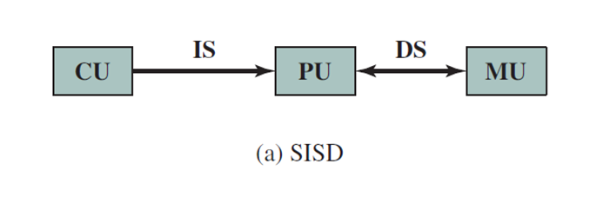
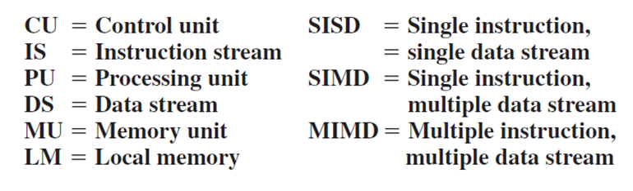
SISD
Estrutura SISD: Existe algum tipo de unidade de controle (CU) que fornece um fluxo de instruções (IS) para uma unidade de processamento (PU). A unidade de processamento opera em um único fluxo de dados (DS) a partir de uma unidade de memória (MU).

Slide 14
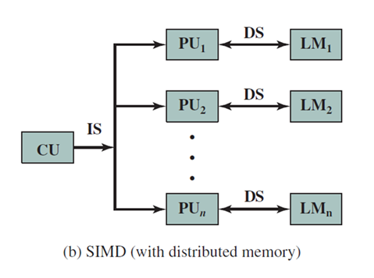
SIMD
Com um SIMD, ainda há uma única unidade de controle, agora alimentando um único fluxo de instruções para várias PUs. Cada PU pode ter sua própria memória, ou pode haver uma memória compartilhada.

Slide 15
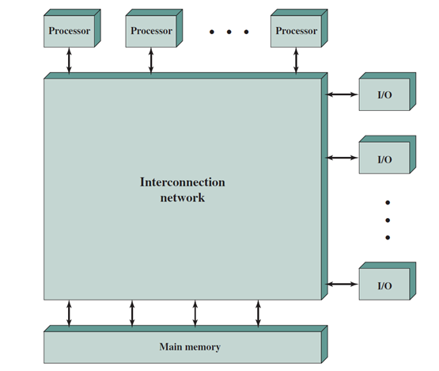
Multiprocessador SMP

Slide 16
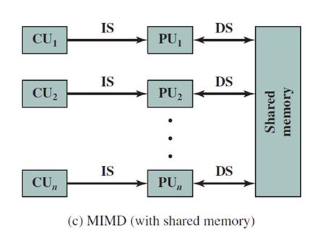
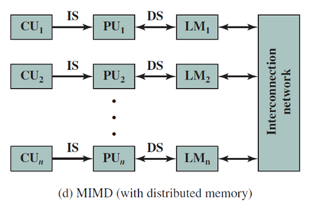
MIMD
Finalmente, com MIMD, há um controle múltiplo cada unidade, alimentando um fluxo de instruções separado para seu próprio PU. O MIMD pode ser multiprocessador com uma compartilhada, um multicomputador com memória distribuída. As questões de projeto relacionadas a SMPs, clusters e NUMAs são complexas, envolvendo questões relativas à organização física, estruturas de interconexão, comunicação entre processadores, projeto de sistema operacional e técnicas de software aplicativo.

Slide 18

Bibliografia recomendada:
Stallings, William.
Computer Architecture and Organization:
Designing for performance – 10.ed
Pearson. Hoboke, NJ - 2016
Principal:
Capítulos 17 a 19
Complementar:
Capítulo 16

